Slide 1


Membuat Aplikasi Stok Barang Pada Toko Alat Kesehatan Rayyan Medical Berbasis Website Dengan Metode Prototype
Daffa Fathan Romadhan
XII - RPL

Slide 2
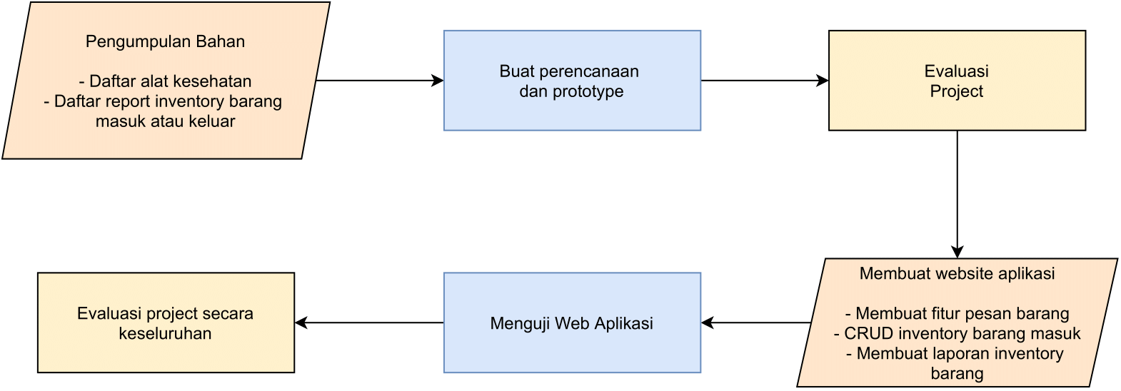
Metode Prototype

Slide 3
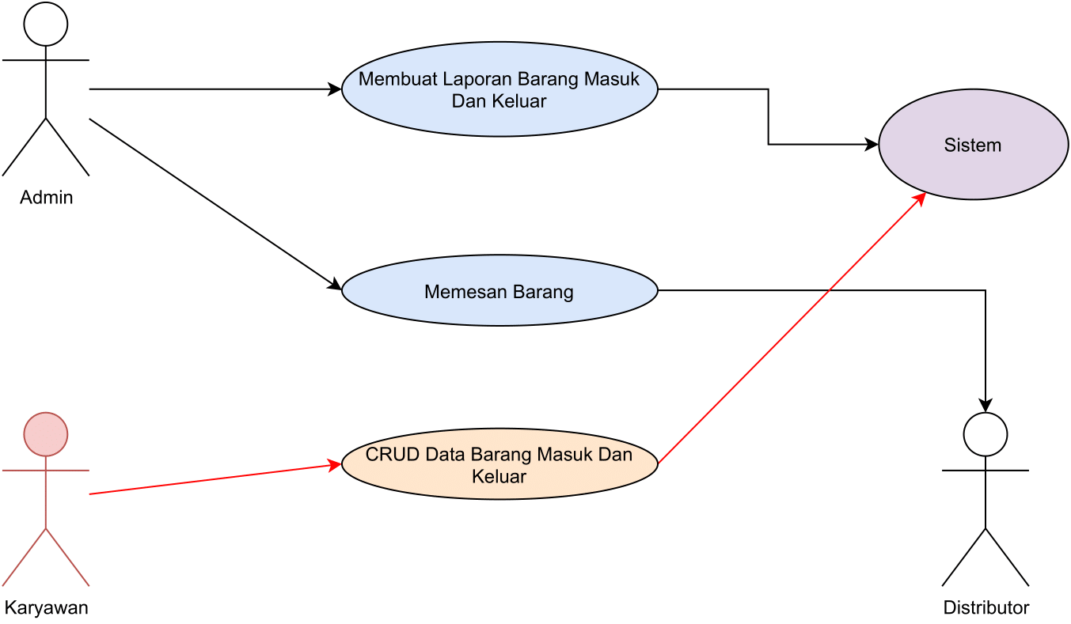
Use Case Stok Barang

Slide 4
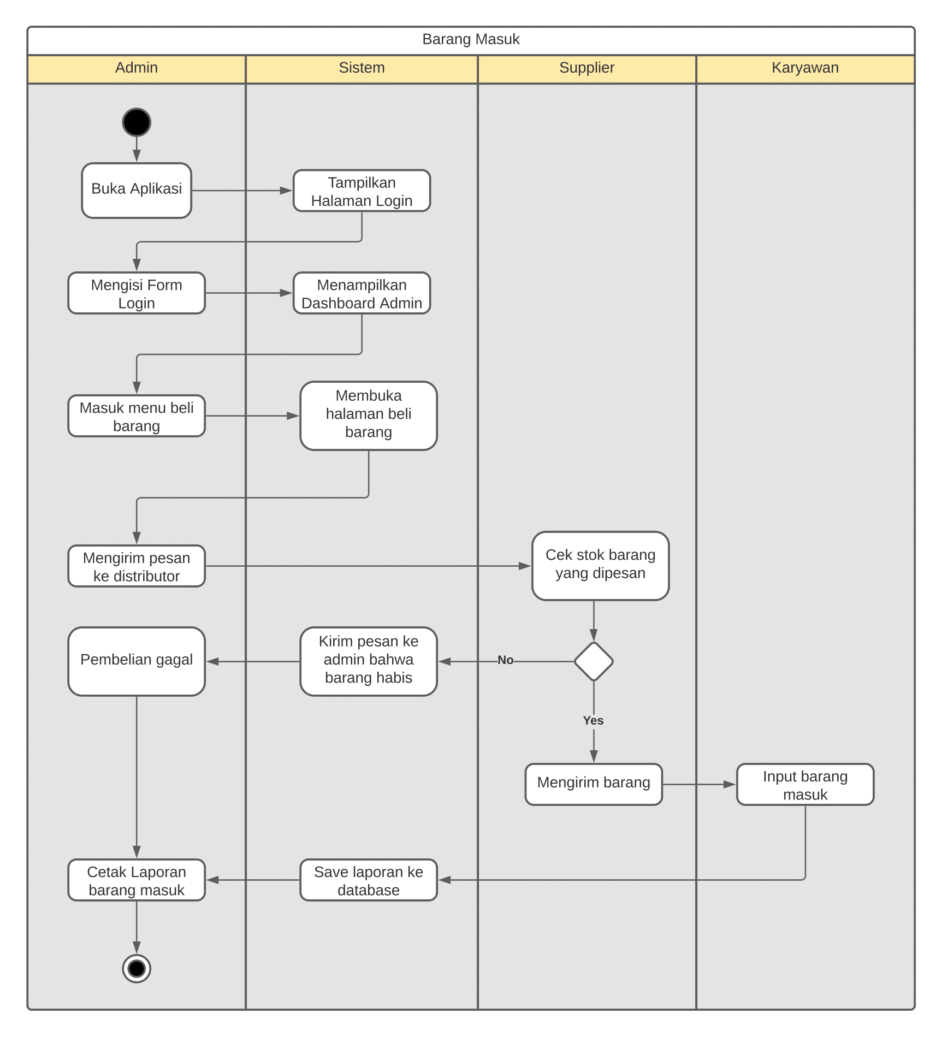
Activity Diagram Barang Masuk

Slide 5
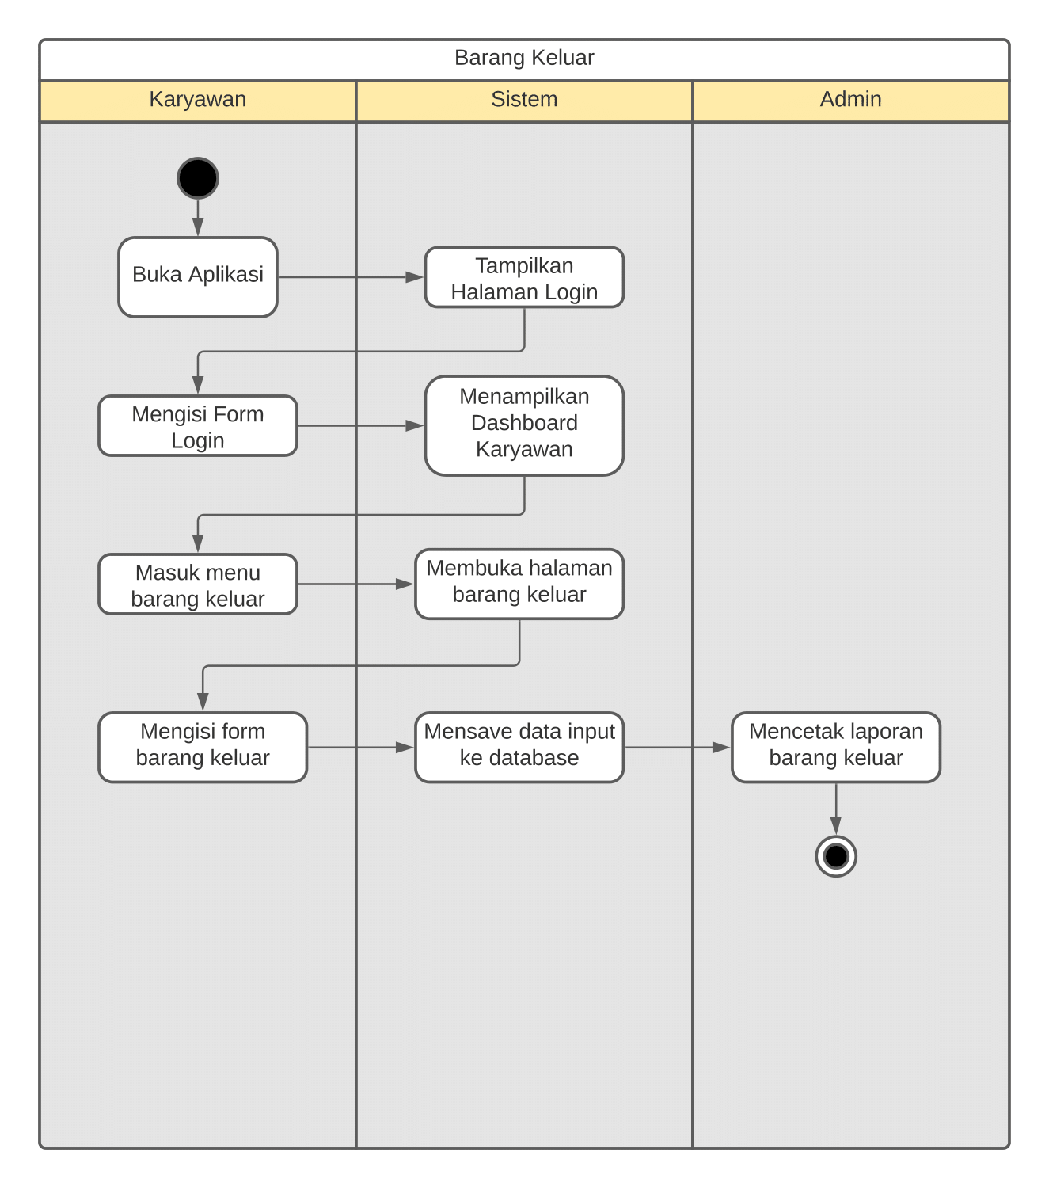

Activity Diagram Barang Keluar

Slide 6
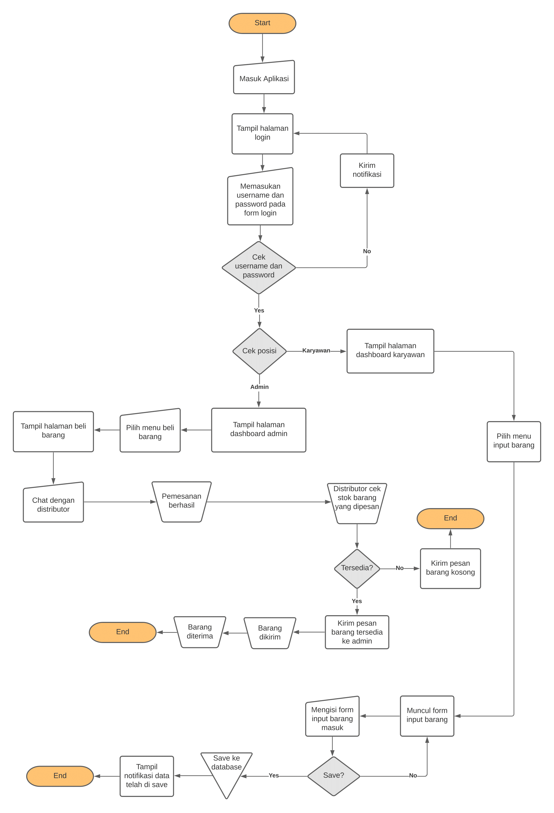
Flowchart Barang Masuk

Slide 7
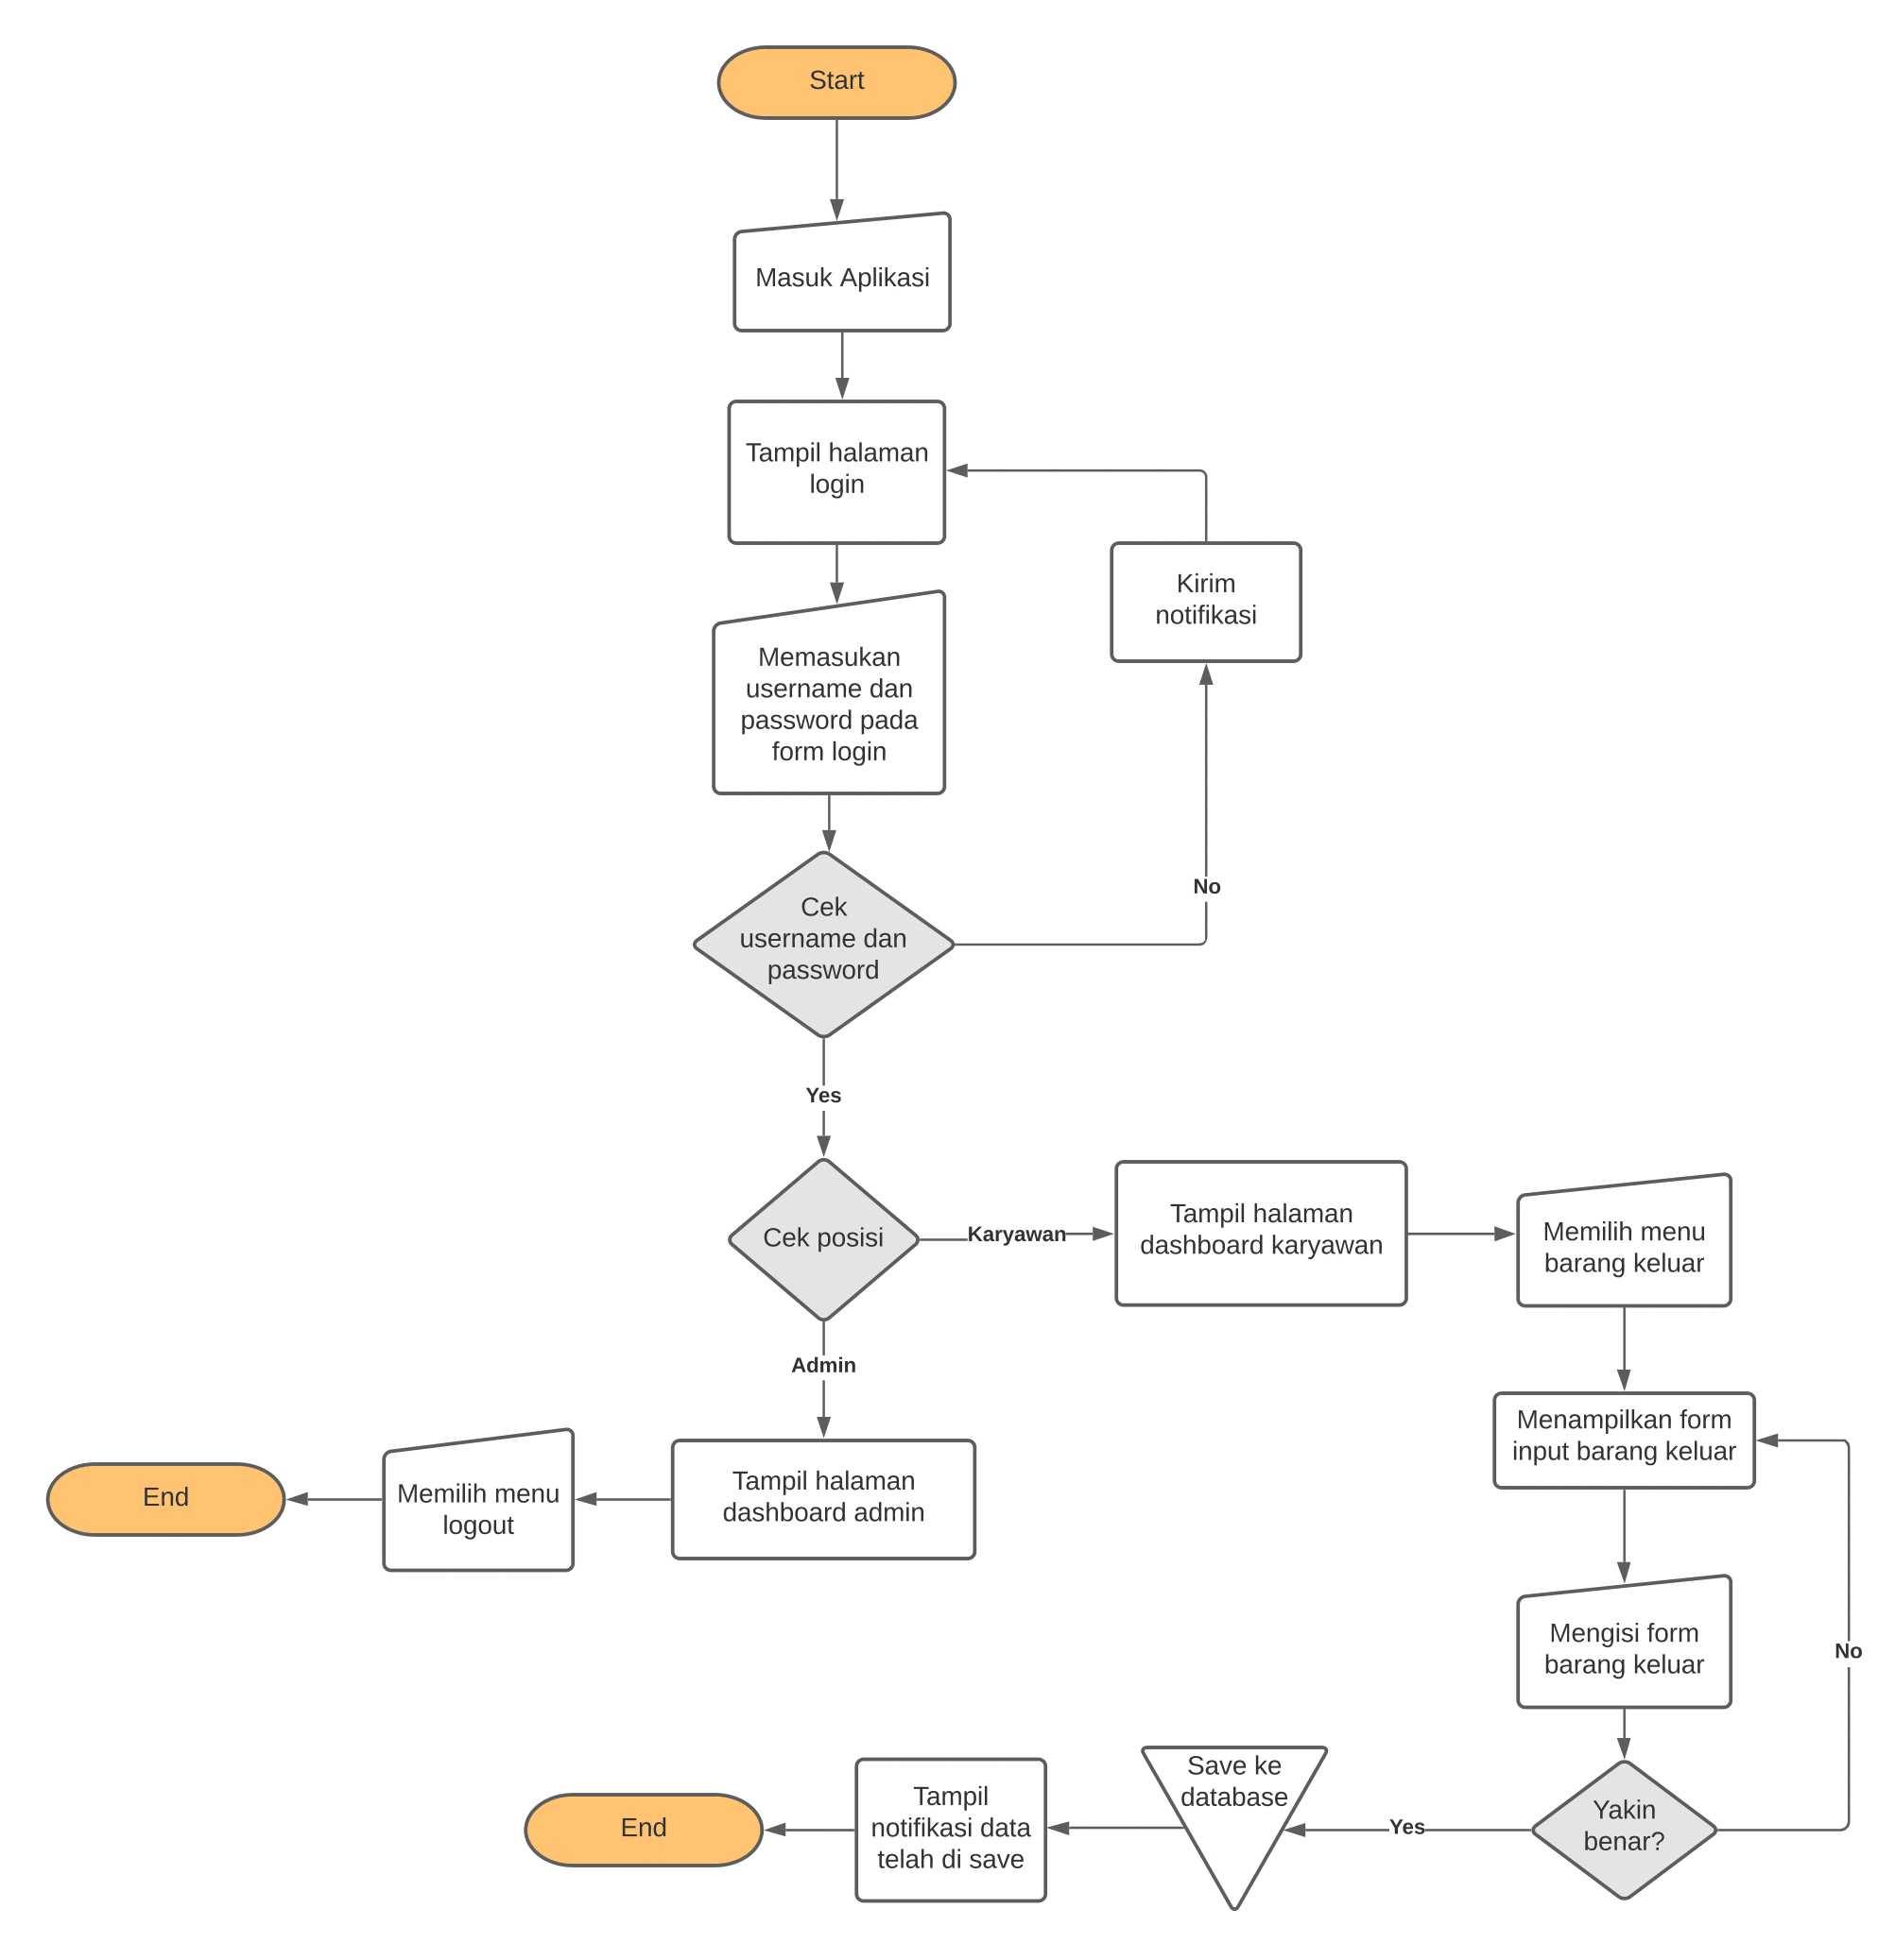
Flowchart Barang Keluar

Slide 8
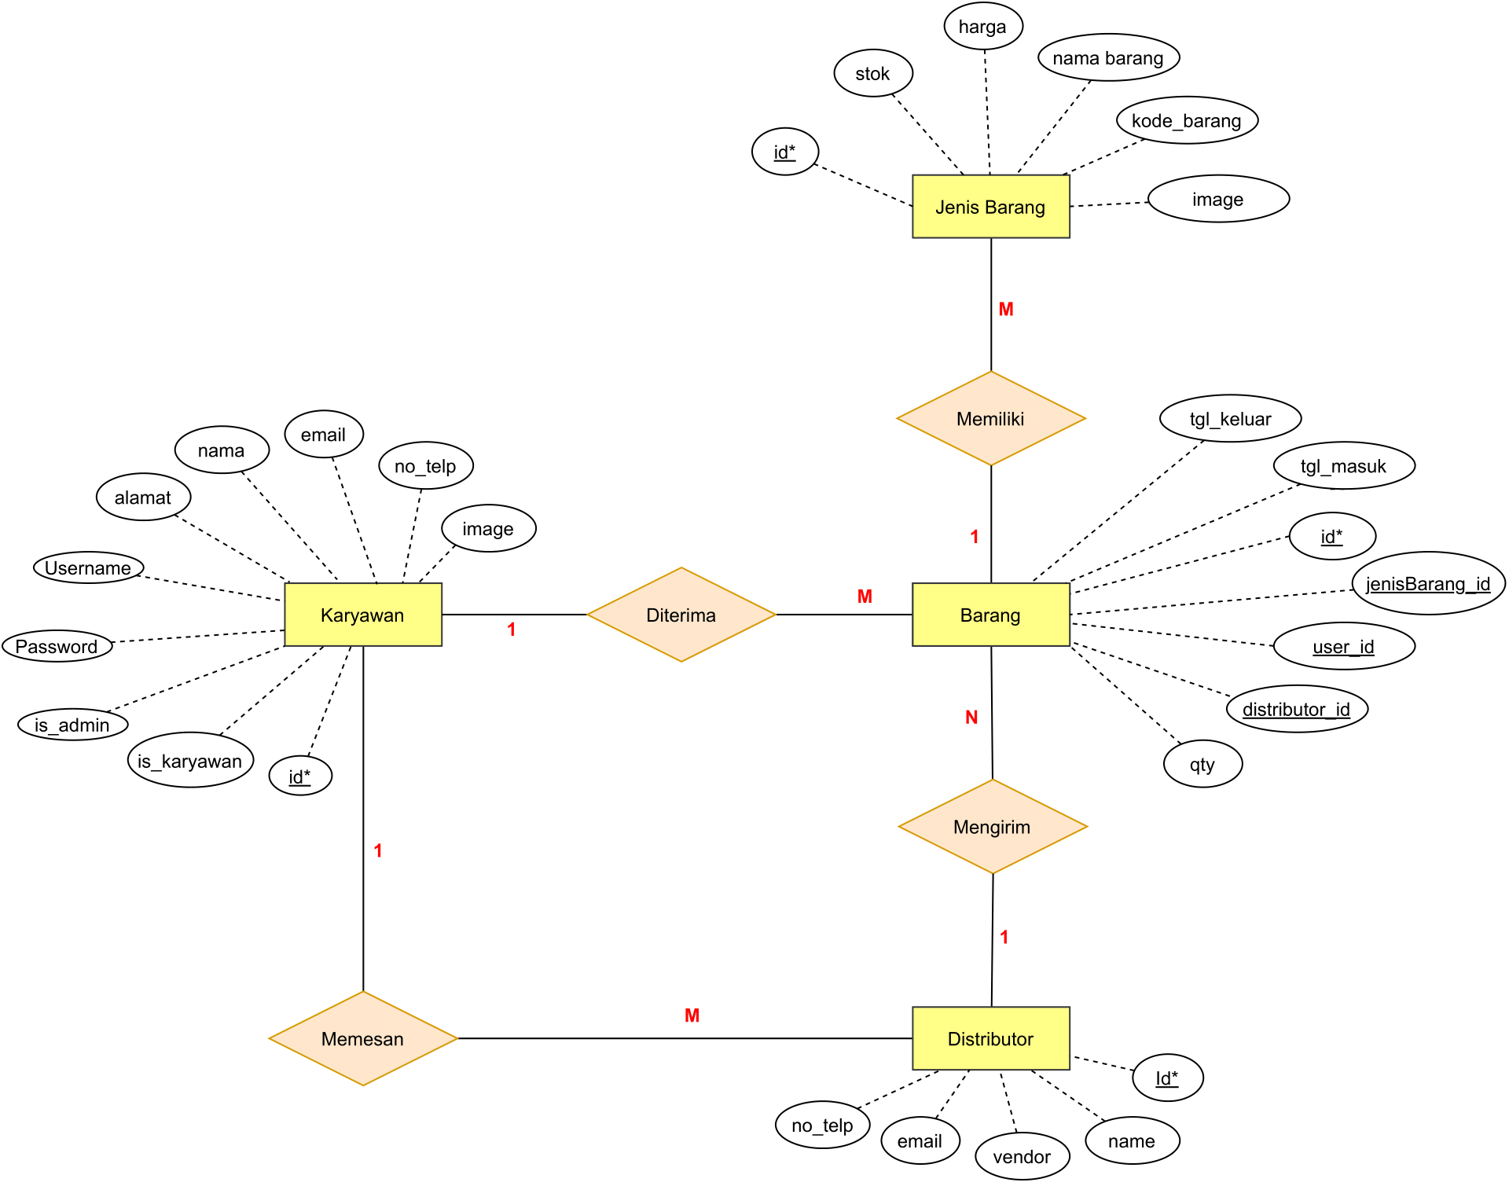
ERD

Slide 9
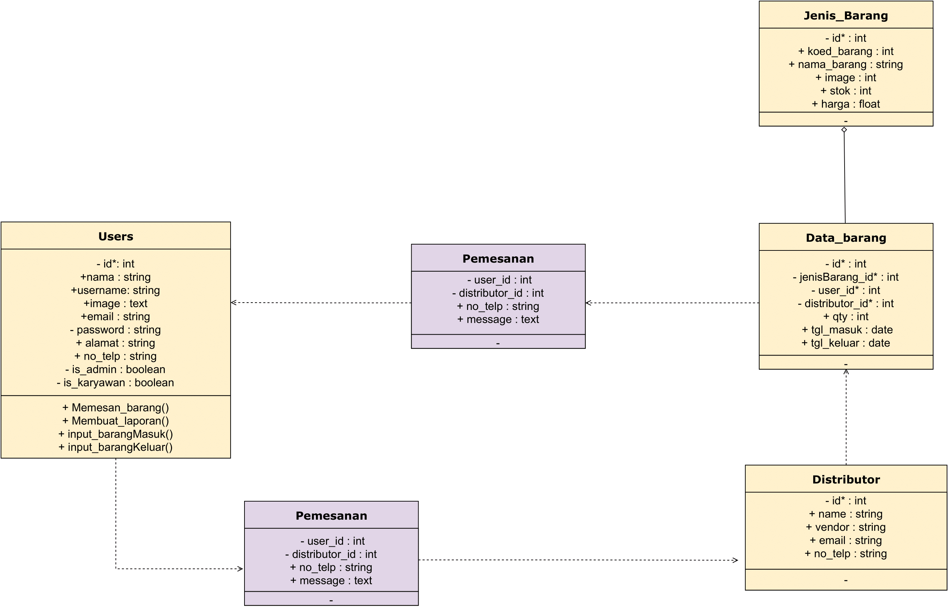
Class Diagram

Slide 10


